Slide 1
Representasi Data
Pertemuan ke 6

Slide 2
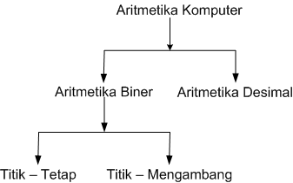
Jenis-jenis Aritmetika Komputer

Slide 3
Komponen dalam Aritmetika Biner
Gate
Flip-flop
Latch
Register
Shift Register
Counter
Multiplexer
Demultiplexer
Decoder
Encoder

Slide 4
Komponen dalam Aritmetika Biner
Gate
Flip-flop
Latch
Register
Shift Register
Counter
Multiplexer
Demultiplexer
Decoder
Encoder
Sirkuit logika yang melakukan suatu fungsi pada masukan-masukan dan menghasilkan sebuah keluaran.
Jenis-jenis gate berdasarkan fungsi logikanya NOT, OR, AND, EXOR dll

Slide 5
Komponen dalam Aritmetika Biner
Gate
Flip-flop
Latch
Register
Shift Register
Counter
Multiplexer
Demultiplexer
Decoder
Encoder
Sebuah media penyimpanan biner satu bit (memori satu bit) yang dapat menyimpan 0 atau 1.
Keluaran flip-flop dapat berubah jika diberikan pemicuan sinyal clock.
Jenis-jenis flip-flop: FLIP-FLOP RS, FLIP-FLOP D, FLIP-FLOP JK dan FLIP-FLOP T

Slide 6
Komponen dalam Aritmetika Biner
Gate
Flip-flop
Latch
Register
Shift Register
Counter
Multiplexer
Demultiplexer
Decoder
Encoder
Flip-flop logika yang mengunci status sinyal: sinyal gate mengontrol pembukaan atau penutupan latch.
Latch digunakan untuk mengambil suatu kondisi sebelum kondisi tersebut hilang guna keperluan yang akan datang

Slide 7
Komponen dalam Aritmetika Biner
Gate
Flip-flop
Latch
Register
Shift Register
Counter
Multiplexer
Demultiplexer
Decoder
Encoder
Sekumpulan flip-flop dengan masukan clock bersama.
Register digunakan untuk penyimpanan atau menahan sementara word di dalam pemrosesan (operasi aritmetika)

Slide 8
Komponen dalam Aritmetika Biner
Gate
Flip-flop
Latch
Register
Shift Register
Counter
Multiplexer
Demultiplexer
Decoder
Encoder
Jenis register yang berfungsi untuk melakukan pergeseran bit-bit di dalam register.
Pergeseran dilakukan ke kiri atau ke kanan per bit setiap masukan sinyal kontrol.

Slide 9
Komponen dalam Aritmetika Biner
Gate
Flip-flop
Latch
Register
Shift Register
Counter
Multiplexer
Demultiplexer
Decoder
Encoder
Berfungsi dalam pencacahan masukan-masukan pulsa clock, pencacahan dapat dilakukan secara menaik atau menurun.
Counter digunakan dalam operasi aritmetika dan operasi-operasi kontrol.

Slide 10
Komponen dalam Aritmetika Biner
Gate
Flip-flop
Latch
Register
Shift Register
Counter
Multiplexer
Demultiplexer
Decoder
Encoder
Berfungsi untuk memilih salah satu dari beberapa input ke bagian output sesuai sinyal kontrol selector.
Multiplexer disebut juga Data Selector

Slide 11
Komponen dalam Aritmetika Biner
Gate
Flip-flop
Latch
Register
Shift Register
Counter
Multiplexer
Demultiplexer
Decoder
Encoder
Berfungsi mengirim input ke salah satu dari beberapa output sesuai sinyal kontrol selector.
Demultiplexer disebut juga Data Distributor, berguna untuk konversi serial ke paralel.

Slide 12
Komponen dalam Aritmetika Biner
Gate
Flip-flop
Latch
Register
Shift Register
Counter
Multiplexer
Demultiplexer
Decoder
Encoder
Berfungsi sebagai identifikasi atau penetapan pola pada n input dengan mengaktifkan salah satu dari 2n output sesuai angka input.
Decoder digunakan sebagai pendekodean instruksi, alamat dan perintah (command)

Slide 13
Komponen dalam Aritmetika Biner
Gate
Flip-flop
Latch
Register
Shift Register
Counter
Multiplexer
Demultiplexer
Decoder
Encoder
Merupakan kebalikan dari decoder.
Encoder mempunyai sejumlah saluran input dan hanya salah satu yang diaktifkan pada satu waktu dan menghasilkan kode output sebanyak n-bit bergantung pada input yang aktif.

Slide 14
Representasi Data
Program-program aplikasi yang berbeda menggunakan tipe data yang berbeda, bergantung pada masalah.
Program bahasa mesin dapat bekerja dengan data numerik atau data non-numerik.
Data numerik dapat berupa bilangan desimal atau bilangan biner.
Data non-numerik adalah data dengan tipe sebagai berikut:
Data karakter
Data alamat
Data logika

Slide 15
Data Karakter
Kumpulan bit digunakan untuk merepresentasikan sebuah karakter yang mungkin berupa sebuah bit, sebuah alphabet atau simbol khusus dan sebagainya.
String dari multi karakter umumnya membentuk sebuah data yang dapat diartikan, contoh:
C#
IBM System/360
Pentium 4
Kode morse yang populer telah digunakan dalam telegrapi dan teleprinter.

Slide 16
Data Karakter
Kode ASCII
(American Standard Code for Information Interchange)
Mempunyai 5-bit kode di mana setiap karakter direpresentasikan dengan 5-bit pola.

Slide 17
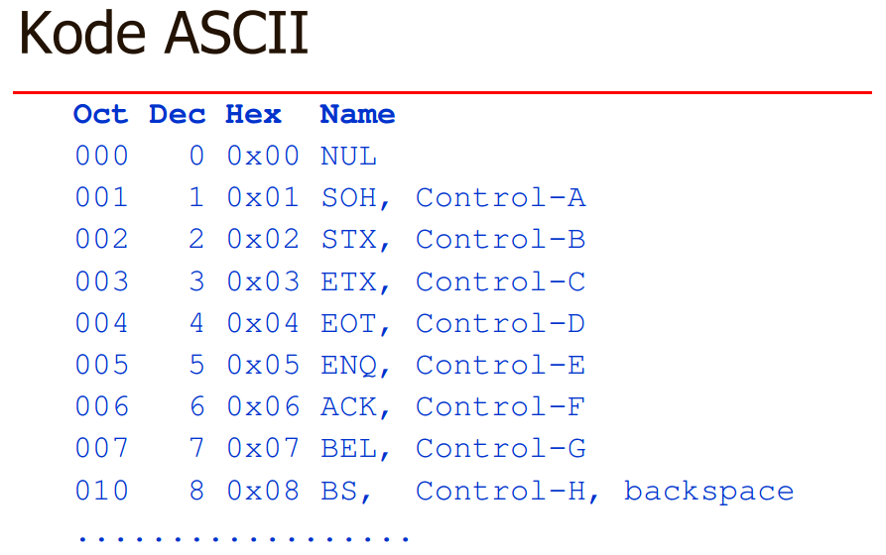
Data Karakter - ASCII

Slide 18
Data Karakter
Kode EBCDIC
(Extended Binary Coded Decimal Interchange Code)
Menggunakan sebuah pola 8-bit di mana 7 bit dispesifikasikan sebagai karakter.
Bit ke 8 umumnya digunakan sebagai parity bit untuk deteksi error.
Tetapi beberapa komputer tidak menggunakan bit yang ke 8.
Kode 8-bit yang lain digunakan oleh beberapa sistem komputer seperti IBM System/360

Slide 19
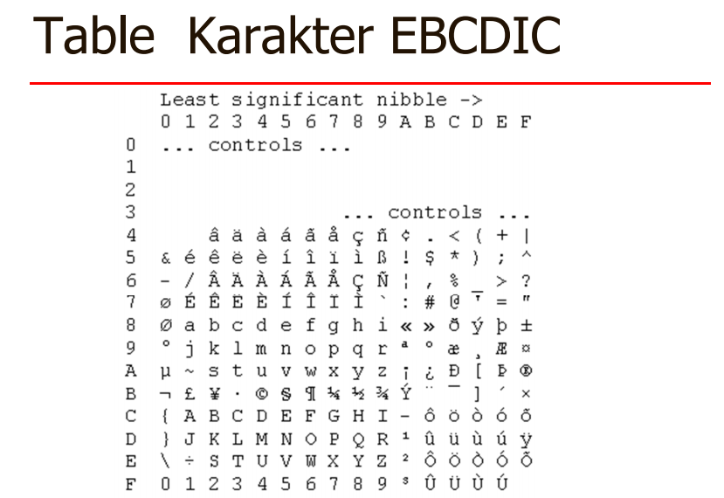
Data Karakter EBCDIC

Slide 20
Data Alamat
Operand adalah alamat-alamat
Suatu operasi (aritmetika atau logika) bergantung pada instruksi, alamat diperlakukan sebagai bilangan biner atau bilangan logika.
Pada beberapa instruksi, alamat operand ditetapkan dalam beberapa bagian-bagian pada mode pengalamatan.

Slide 21
Organisasi Data
Komputer bekerja dengan ukuran data tertentu seperti
Bit
Nibble
Byte
Word
Double words
Satuan-satuan data tersebut diatur sebagai standart data yang dapat dikomunikasikan antar-berbagai sistem komputer.

Slide 22
Organisasi Data
Bit (binary digit) unit terkecil yang dikenal
Nibble oleh sistem komputer, yang terdiri
Byte dari dua bilangan 0 dan 1, dapat
Word merepresentasikan dua kondisi yang
Double words berbeda. Benar dan Salah, Atas dan Bawah, Tinggi dan Rendah

Slide 23
Organisasi Data
Bit adalah satu group bilangan yang terdiri
Nibble dari 4 bit. Dengan memiliki 4 bit yang
Byte berbeda maka nibble dapat merepre-
Word sentasikan 16 kondisi yang berbeda
Double words mulai dari 0000 sampai 1111.
Satu digit bilangan heksadesimal terdiri
Dari 4 bit bilangan biner, maka satu digit bilangan heksadesimal bisa disimpan dalam satu nibble. Satuan ini jarang digunakan karena satuan data terkecil yang umum digunakan tidak menggunakan nibble

Slide 24
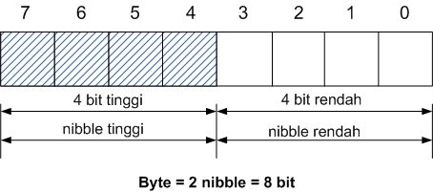
Organisasi Data
Bit adalah satu group bilangan yang terdiri
Nibble dari 8 bit atau 2 nibble. Lebih dikenal
Byte karena sering digunakan untuk satuan
Word transfer data dan besar lebar memori.
Double words Penomoran bit dalam satu byte dimulai
dari paling kanan yaitu 0 dan paling kiri
bit ke – 7.

Slide 25
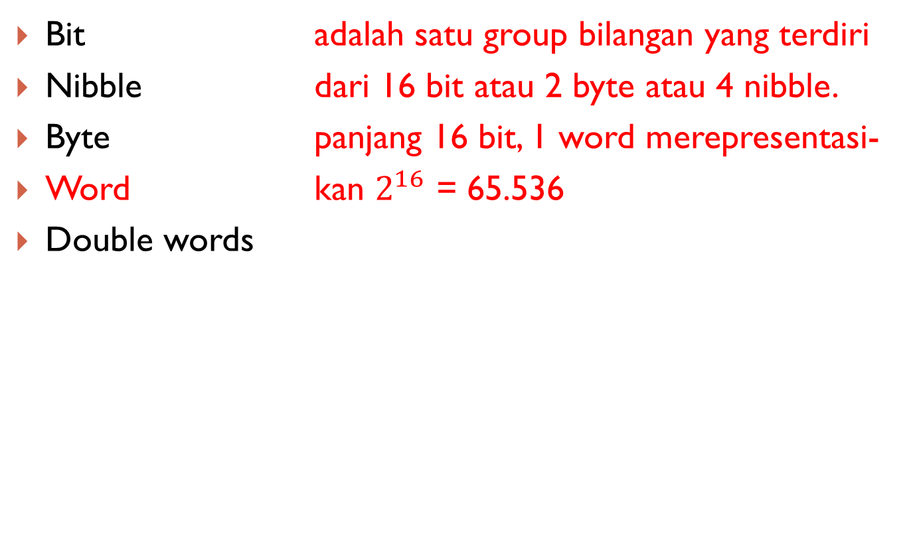
Organisasi Data
Bit adalah satu group bilangan yang terdiri
Nibble dari 16 bit atau 2 byte atau 4 nibble.
Byte panjang 16 bit, 1 word merepresentasi-
Word kan $2^{16}$ = 65.536
Double words

Slide 26
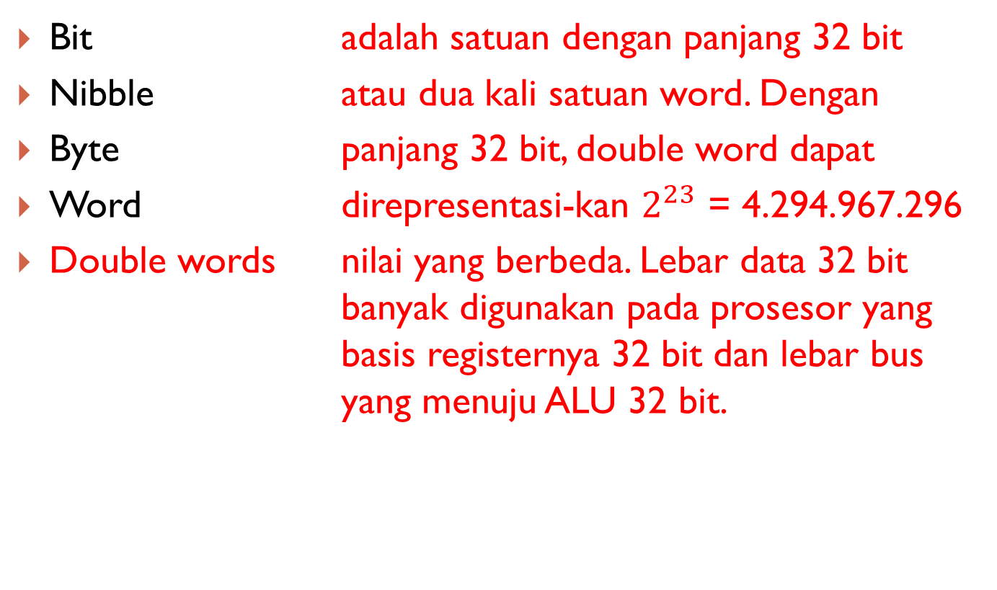
Organisasi Data
Bit adalah satuan dengan panjang 32 bit
Nibble atau dua kali satuan word. Dengan
Byte panjang 32 bit, double word dapat
Word direpresentasi-kan $2^{23}$ = 4.294.967.296
Double words nilai yang berbeda. Lebar data 32 bit banyak digunakan pada prosesor yang basis registernya 32 bit dan lebar bus yang menuju ALU 32 bit.

Slide 27
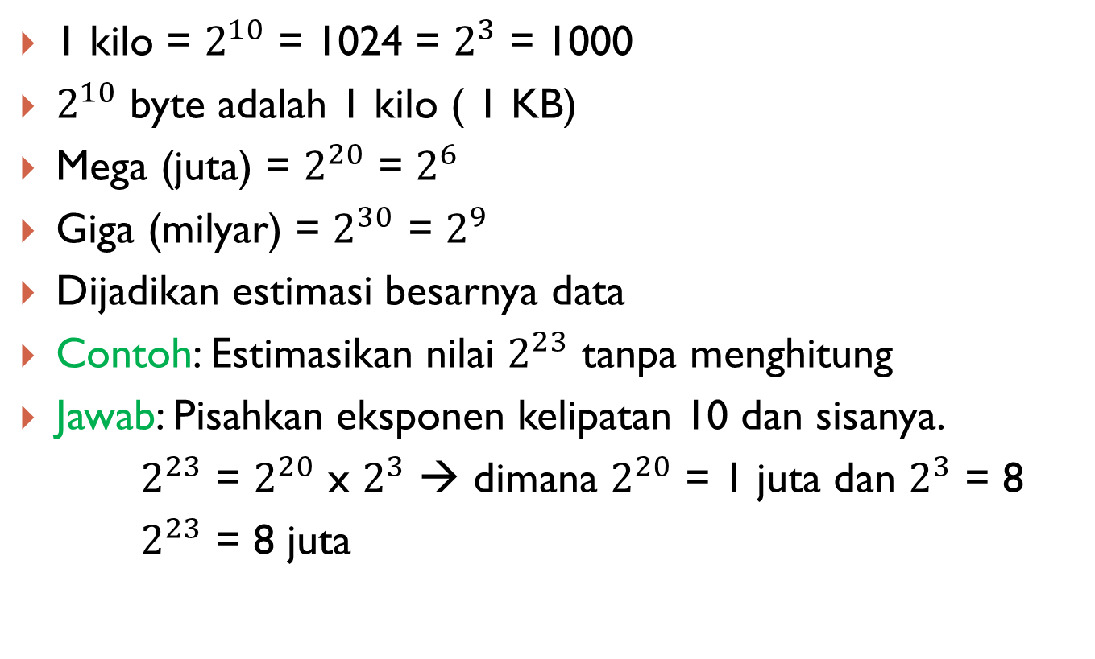
Estimasi Satuan Ukuran
1 kilo = $2^{10}$ = 1024 = $2^{3}$ = 1000
$2^{10}$ byte adalah 1 kilo ( 1 KB)
Mega (juta) = $2^{20}$ = $2^{6}$
Giga (milyar) = $2^{30}$ = $2^{9}$
Dijadikan estimasi besarnya data
Contoh: Estimasikan nilai $2^{23}$ tanpa menghitung
Jawab: Pisahkan eksponen kelipatan 10 dan sisanya.
$2^{23}$ = $2^{20}$ x $2^{3}$ → dimana $2^{20}$ = 1 juta dan $2^{3}$ = 8
$2^{23}$ = 8 juta

Slide 28
Representasi Floating-point
Data adalah bilangan biner atau informasi berkode biner lain yang dioperasikan untuk mencapai beberapa hasil penghitungan penghitungan aritmatik, pemrosesan data dan operasi logika, representasi data Dinyatakan dengan sign, bilangan magnitude dan posisi titik radiks.
Titik radiks memisahkan bilangan bulat dan pecahan.
Penggunaan titik radiks berkaitan dengan jajaran bilangan yang dapat ditampung oleh komputer.
Representasi Fixed-point : titik radiks selalu pada posisi tetap.

Slide 29
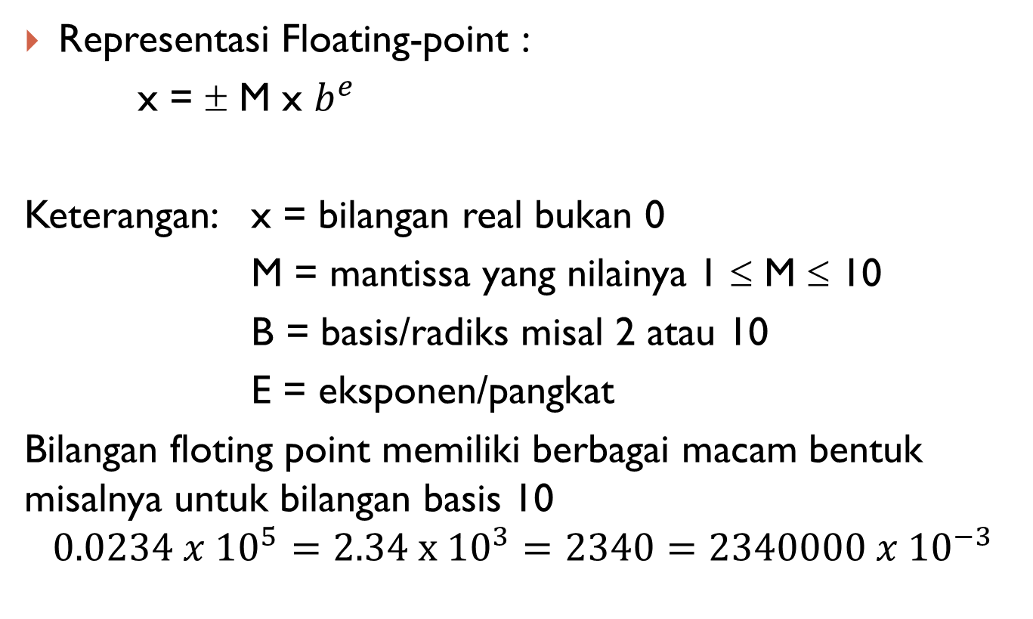
Representasi Floating-point
Representasi Floating-point :
x = ± M x $b^{e}$
Keterangan: x = bilangan real bukan 0
M = mantissa yang nilainya 1 ≤ M ≤ 10
B = basis/radiks misal 2 atau 10
E = eksponen/pangkat
Bilangan floting point memiliki berbagai macam bentuk misalnya untuk bilangan basis 10
$$0.0234 x {10}^{5}=2.34 x{ 10}^{3}=2340=2340000 x{ 10}^{−3}$$

Slide 30
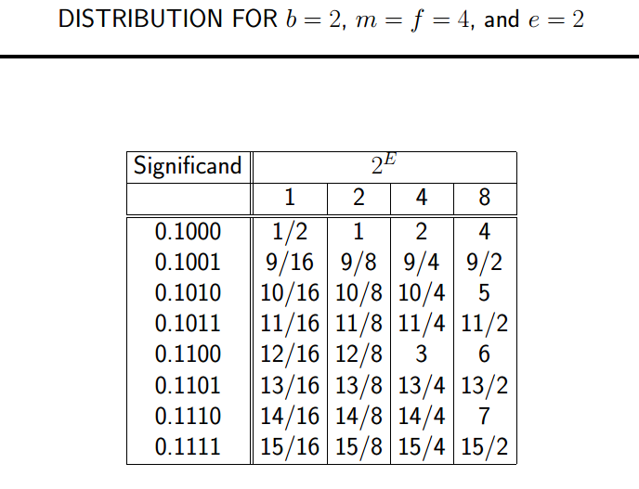
Representasi Floating-point

Slide 31
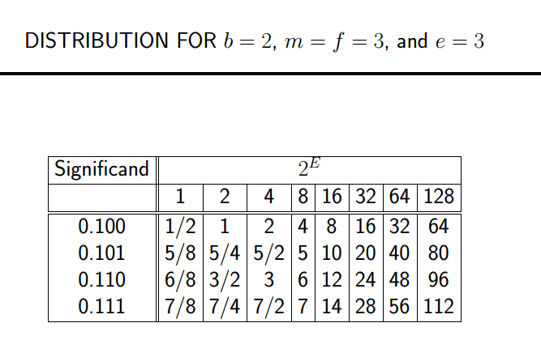
Representasi Floating-point

Slide 32
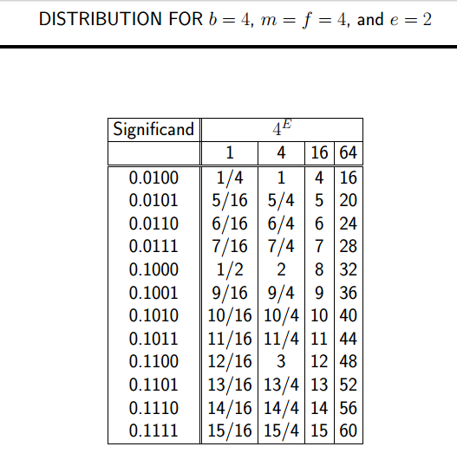
Representasi Floating-point

